Slide 1
Salvaguarda e valorização do património audiovisual da Universidade Aberta
Madalena Carvalho
2018

Slide 2
O Arquivo Audiovisual da Universidade Aberta é constituído pela produção audiovisual da UAb bem como das instituições que a antecederam: Instituto de Meios Audiovisuais da Educação (IMAVE); Instituto de Tecnologia Educativa (ITE); Instituto Português de Ensino a Distância (IPED); Projeto Universidade Aberta (PUA).

Slide 3
Instituto de Meios Audiovisuais da Educação
1964|1971
Instituto de Tecnologia Educativa
1971|1988
Instituto Português de Ensino a Distância
1979|1987
MEMÓRIA

Slide 4

UNIVERSIDADE ABERTA
ACADÉMICO
DIVULGAÇÃO
EMISSÕES
EVENTOS
FORMAÇÃO
RECURSOS EDUCATIVOS
LICENCIATURAS
MESTRADOS
PÓS
GRADURAÇÕES
DOUTORAMENTOS
PROFESSORES
APRENDIZAGEM AO LONGO DA VIDA
PROFISSIONAL
CIÊNCIAS
HUMANIDADES
ATOS OFICIAIS
DIA DA UNIVERSIDADE ABERTA
CONGRESSOS, CONFERÊNCIAS E SEMINÁRIOS
PRÉMIOS E CERTIFICAÇÕES
LANÇAMENTO DE OBRAS
INSTITUCIONAL
PROMOCIONAL
SER ESTUDANTE
CENTROS LOCAIS DE APRENDIZAGEM
ANO LETIVO
TEMÁTICAS
ENTRE NÓS
UNIVERSIDADE ABERTA

Slide 5
A missão prioritária de um arquivo audiovisual consiste em proporcionar o acesso administrado a uma coleção de documentos audiovisuais e ao património audiovisual mediante atividades de reunião, preservação e promoção.
(Edmondson, 2017)

Slide 6
Garantir que a informação produzida ou custodiada pela Universidade Aberta permaneça acessível, interpretável e autêntica, para que possa ser utilizada pelas gerações futuras.

Slide 7
Recurso apelativo, dinâmico e eficaz no acesso e disponibilização da informação
Salvaguarda e preservação a longo prazo
Divulgação, acesso e reutilização dos conteúdos

Slide 8
ANÁLISE
IDENTIFICAÇÃO
DESCRIÇÃO
DIGITALIZAÇÃO

Slide 9
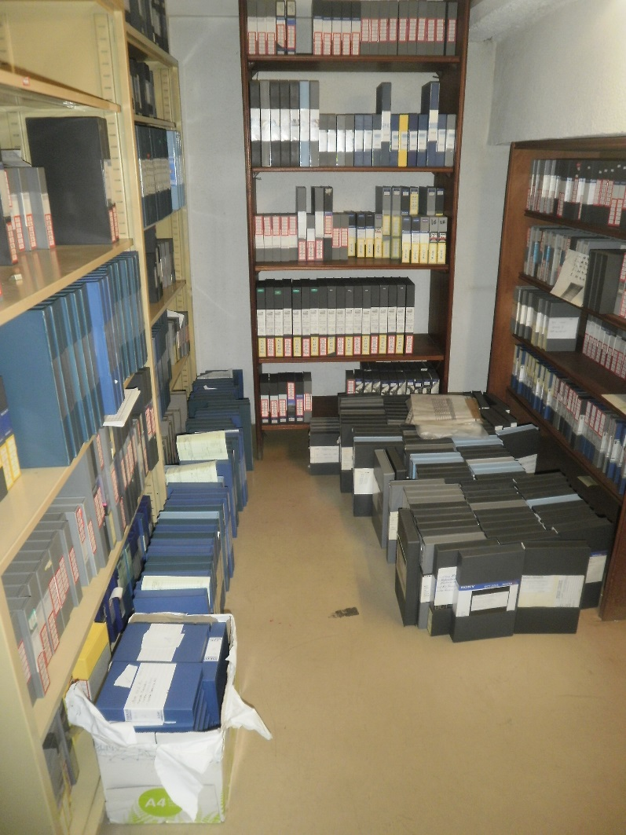
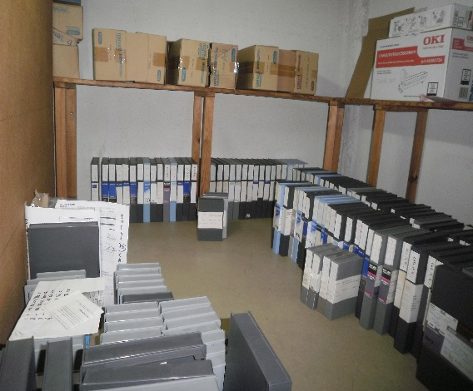
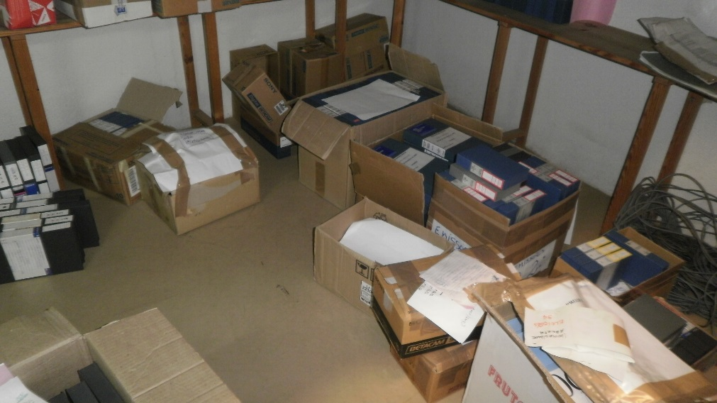
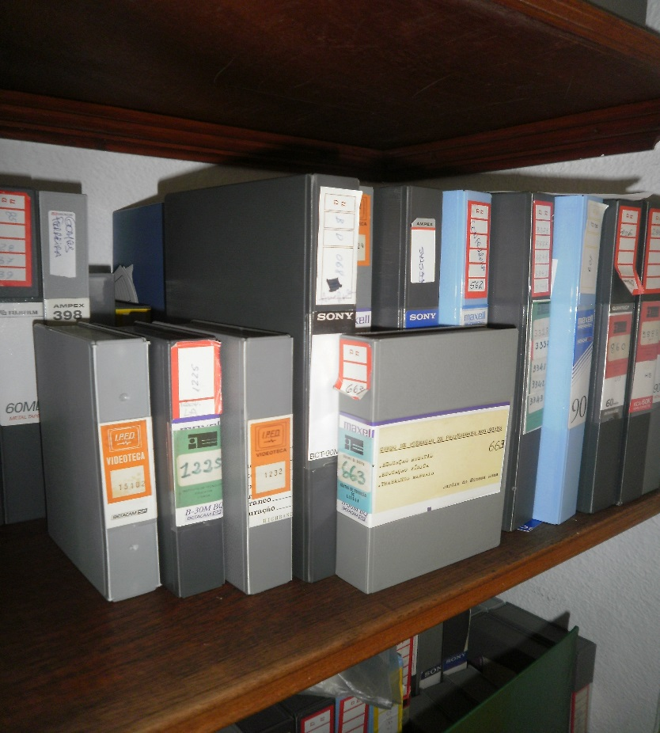
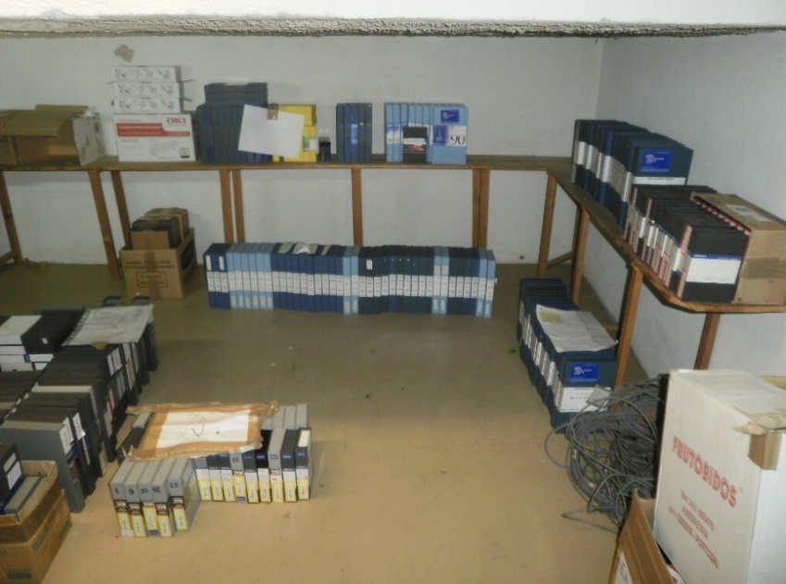
ANÁLISE | IDENTIFICAÇÃO

Slide 10
DESCRIÇÃO
Normas ISAD (G)
Normas internas
Descrição dos documentos, fornecendo, para além da análise de conteúdo, informação relativa às características formais, técnicas e administrativas

Slide 11
DESCRIÇÃO | ZONAS
Normas ISAD (G)
Normas internas
Identificação
Contexto
Conteúdo e estrutura
Condições de acesso e utilização
Documentação associada
Notas
Observações

Slide 12
DESCRIÇÃO | ELEMENTOS ESSENCIAIS
Normas ISAD (G)
Normas internas
Código de referência | Série | Subsérie | Título | Menções de responsabilidade | Número | Duração | Descrição física | Data | Descrição de conteúdos (resumo sintético e analítico) | Assuntos | Direitos de autor | Língua | Características técnicas | Materiais associados

Slide 13
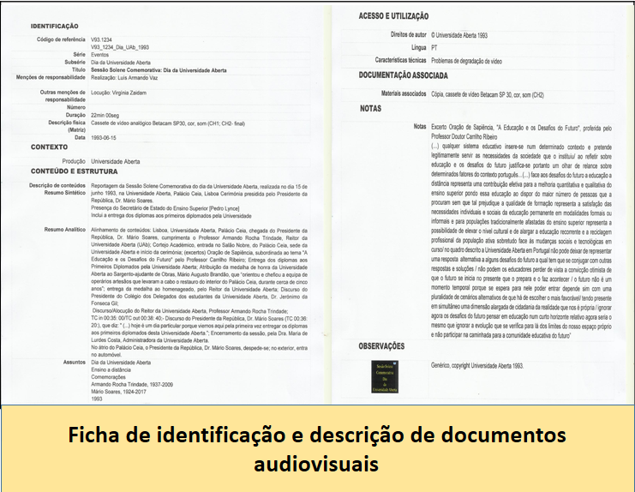
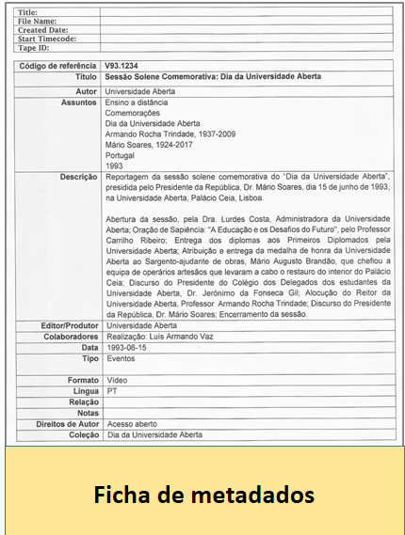



Slide 14
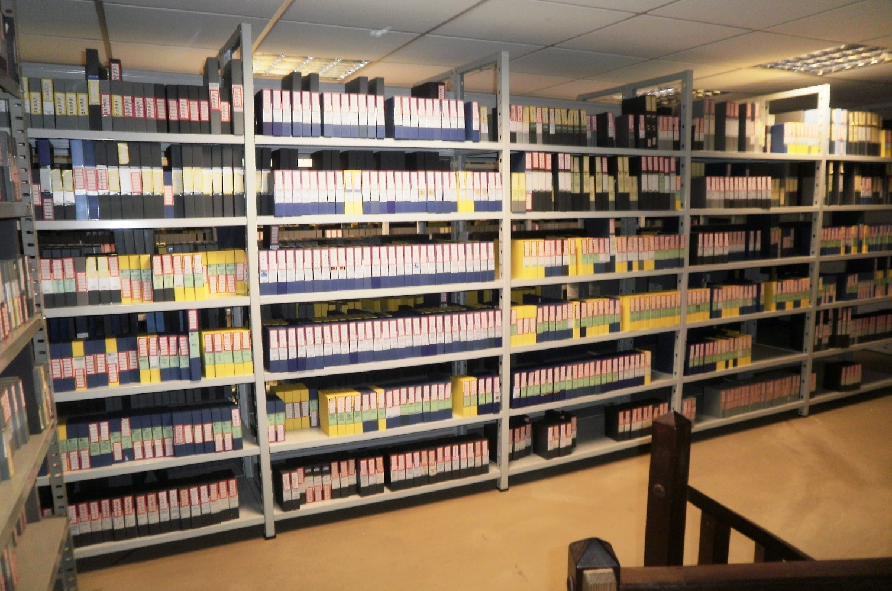

Slide 15
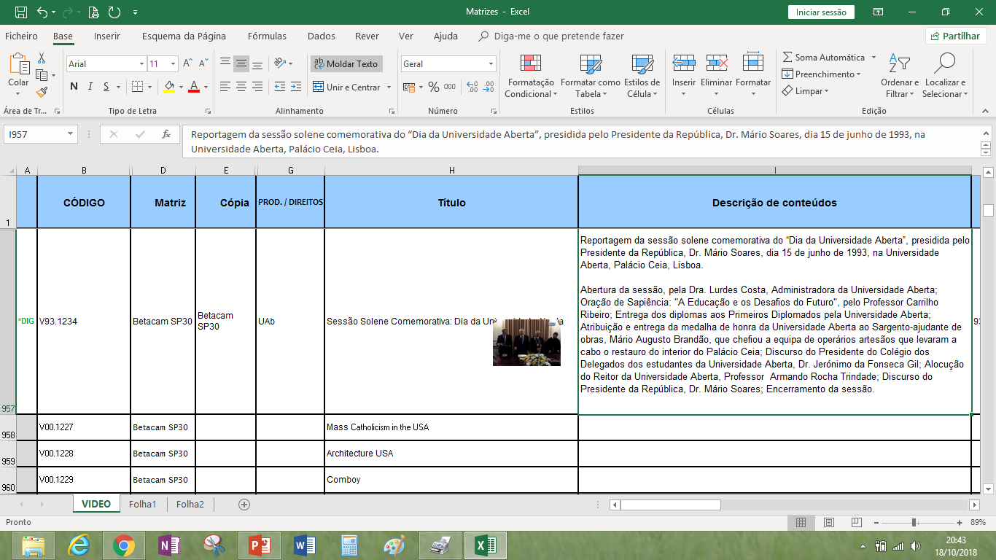

Slide 16
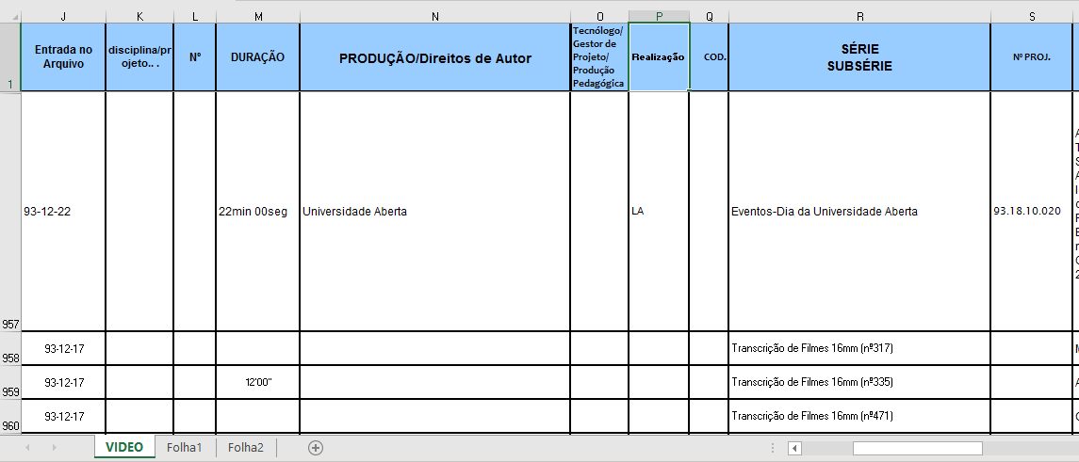

Slide 17
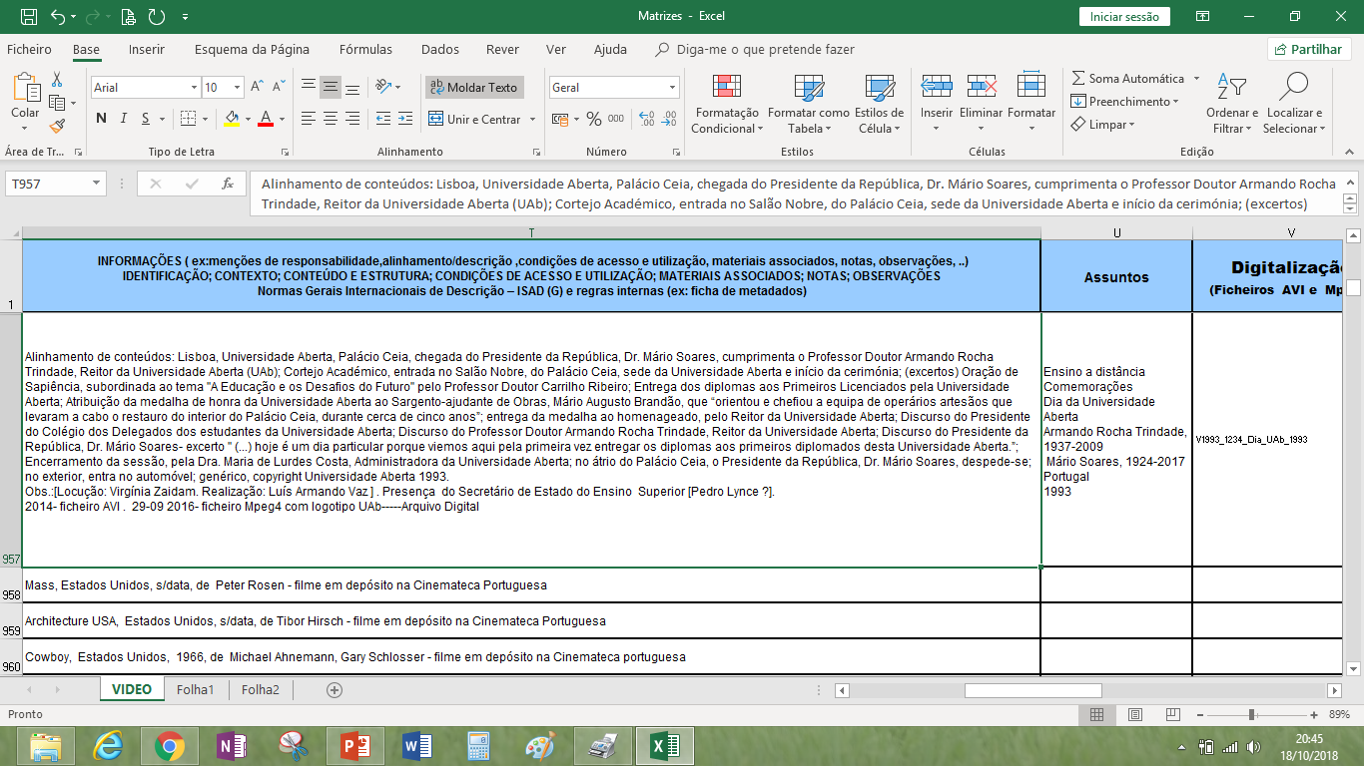

Slide 18
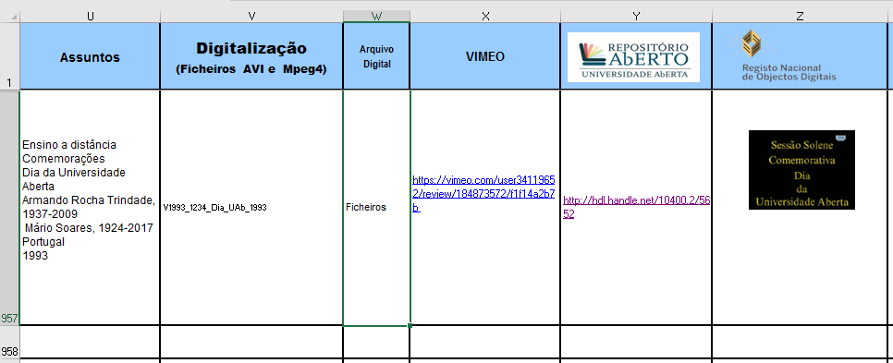

Slide 19
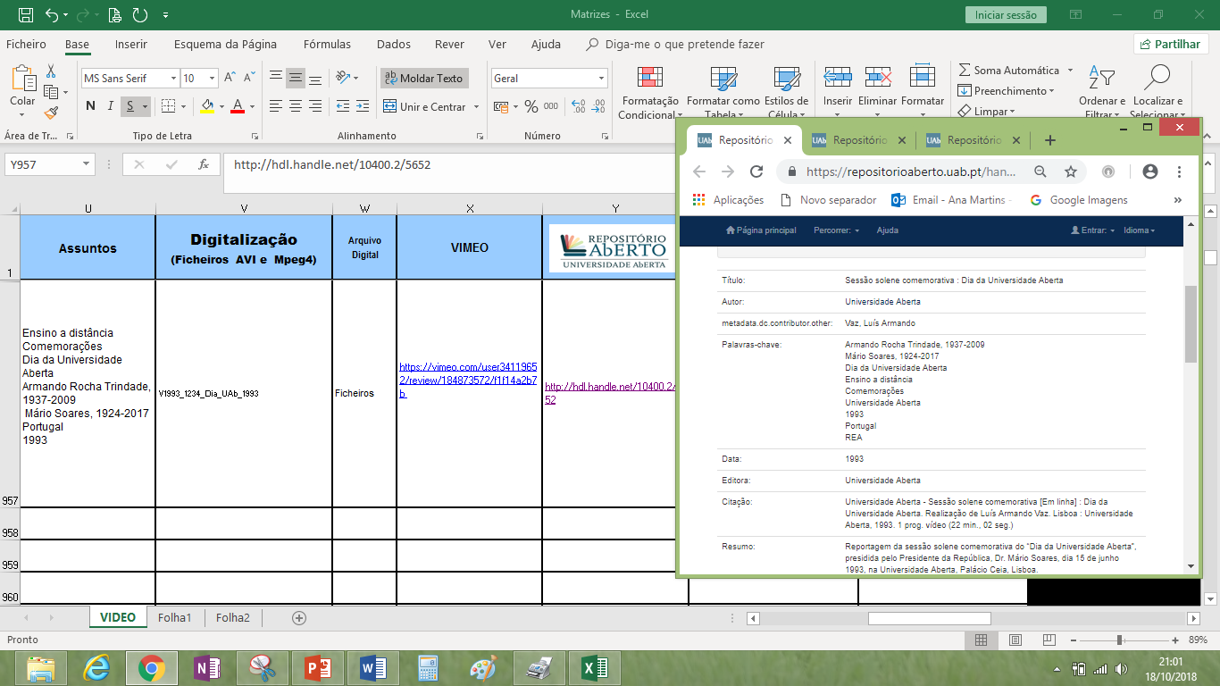

Slide 20
DIGITALIZAÇÃO
Arquivo digital
Cassete Vídeo
Ficheiro
Formato sem compressão
Repositório Aberto
Formato com compressão

Slide 22
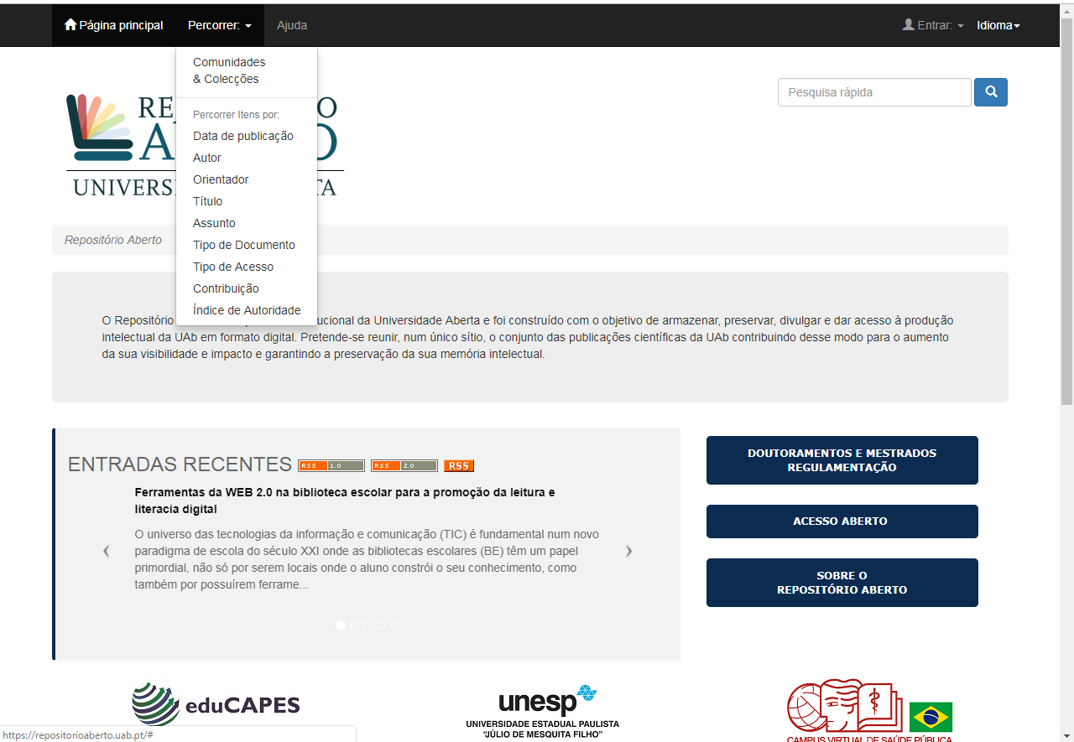

PESQUISA E ACESSO AOS CONTEÚDOS

Slide 23
Autonomia do utilizador
Acesso simultâneo aos conteúdos
Redução do número de equipamento de visionamento
Redução do risco de danificar os suportes físicos, contribuindo para a sua preservação
Redução dos custos, oriundos da exaustiva utilização dos equipamentos
Divulgação e valorização do acervo
Potencial de criação de novas dinâmicas, e novas práticas educacionais
Promoção da marca UAb

Slide 24
IDENTIDADE | PERTENÇA
INOVAÇÃO | CRIATIVIDADE
OBRIGADA!
Maria.Carvalho@uab.pt

